Slide 1
Kubernetes
2-Architecture
J. Vlasak

Slide 2
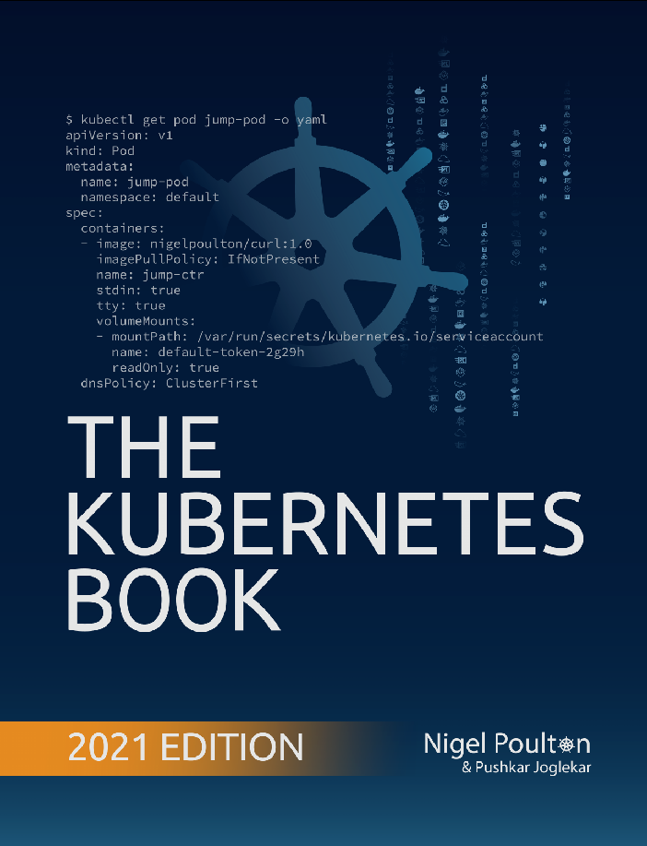
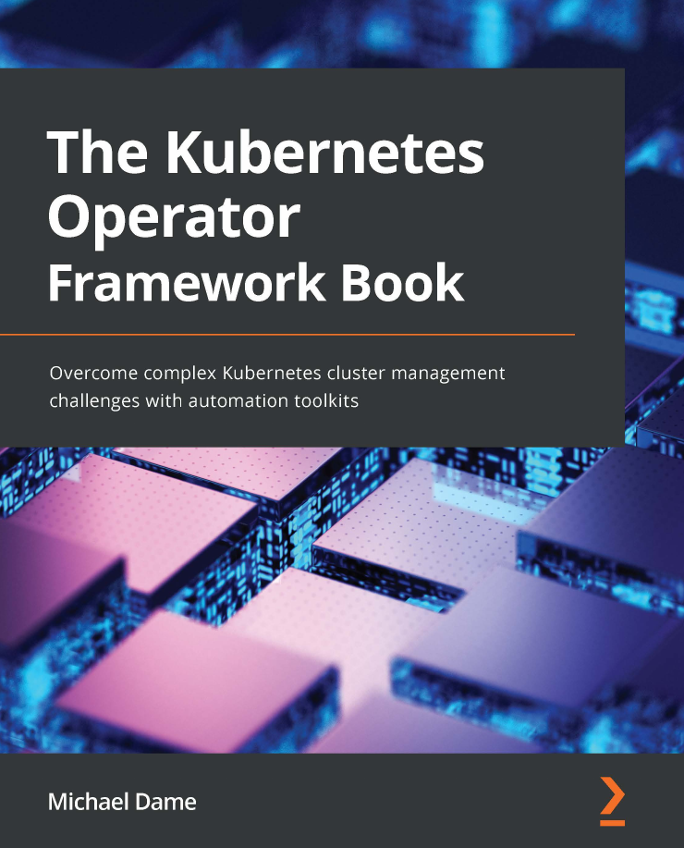
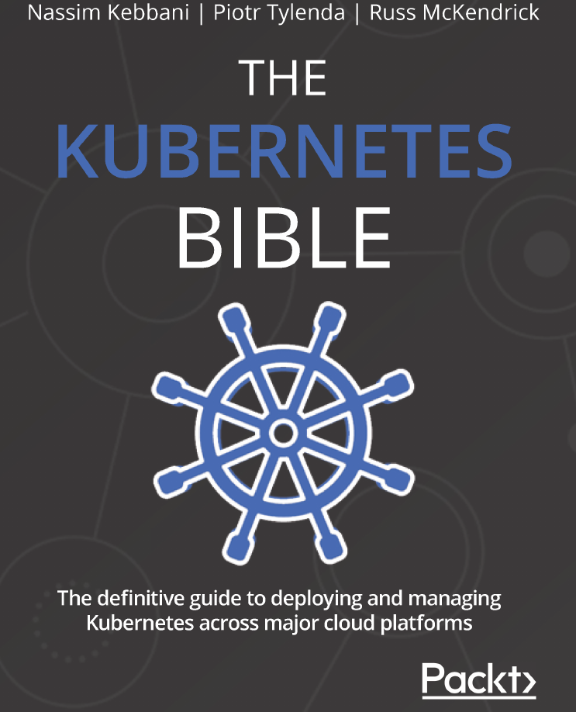

Kubernetes-Architecture
<numéro>
But du cours
Présentation de Kubernetes
Sommaire
Docker en production
Kubernetes : projet, gouvernance et communauté
Architecture
Déploiement
https://particule.io/

Slide 3
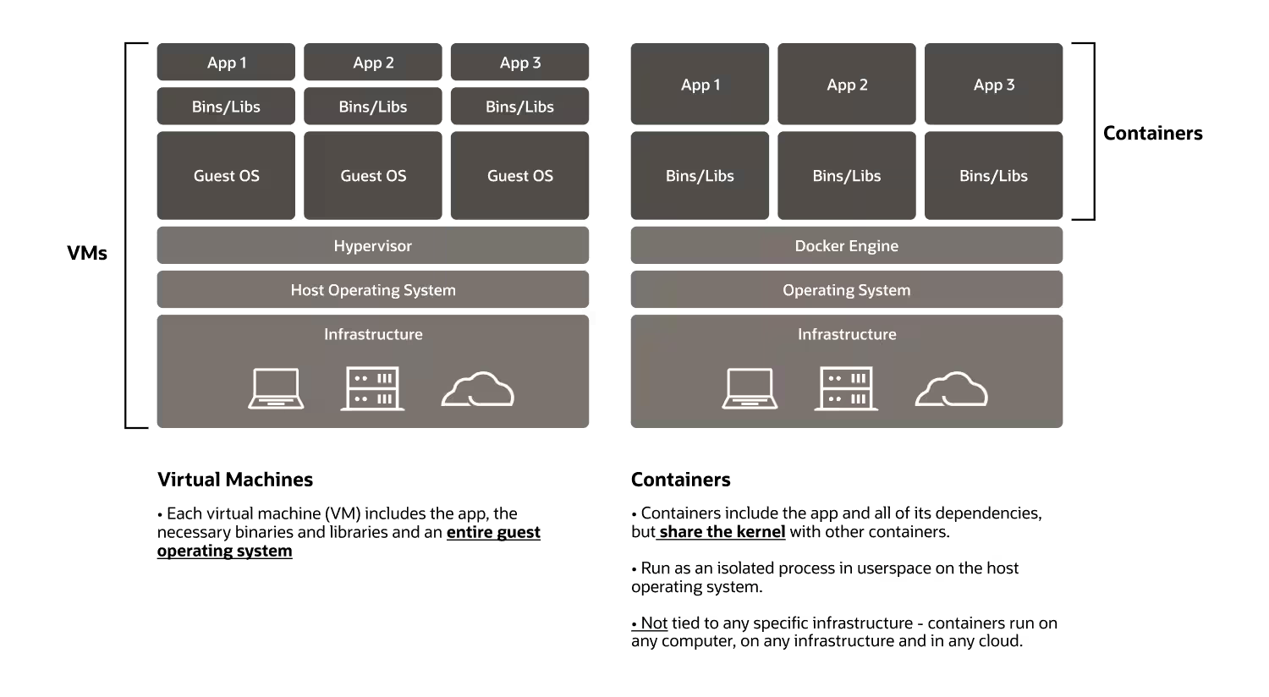
Kubernetes-Architecture
<numéro>
Rappel sur les containers
Résout le problème des dépendances
  Matériel
  Logiciel
Idéal pour les micro-services

Slide 4
Kubernetes-Architecture
<numéro>
Docker en production

Slide 5
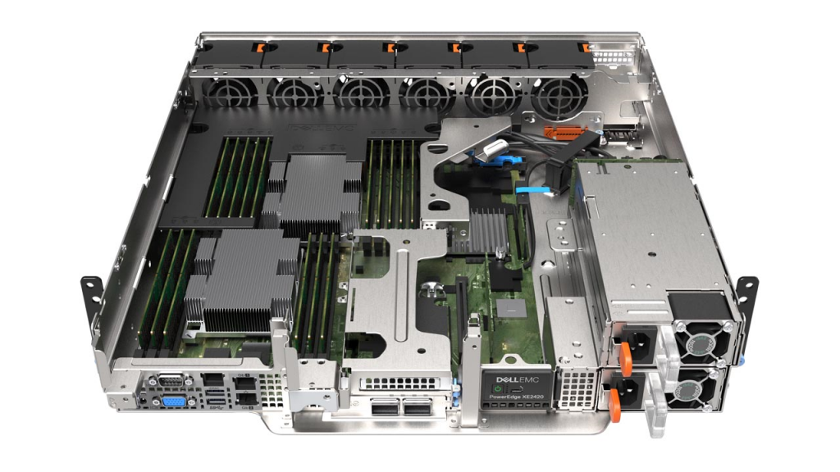
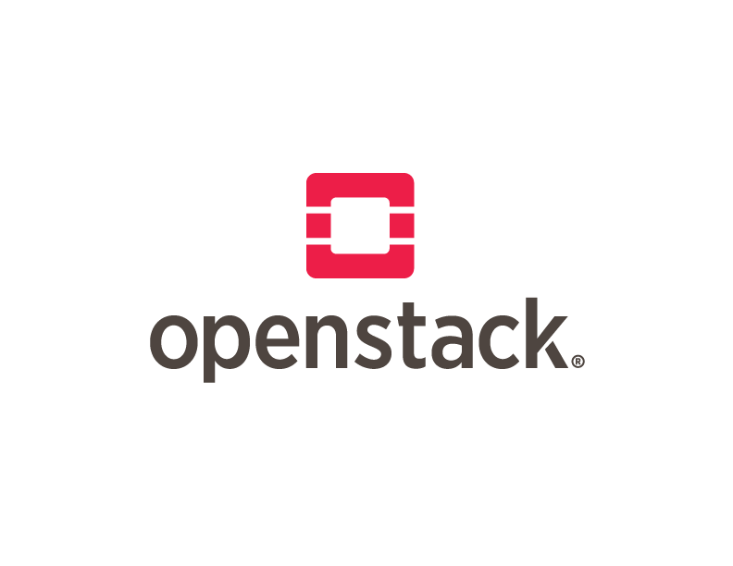
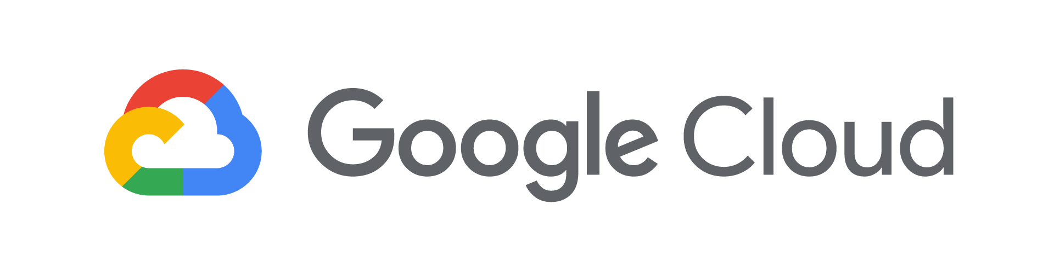

Kubernetes-Architecture
<numéro>
Ou déployer
Bare Metal
Cloud privé: OpenStack
Cloud public
  GCE
  AWS

Slide 6
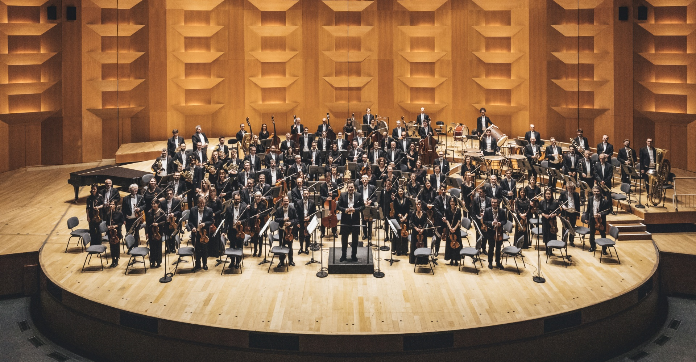
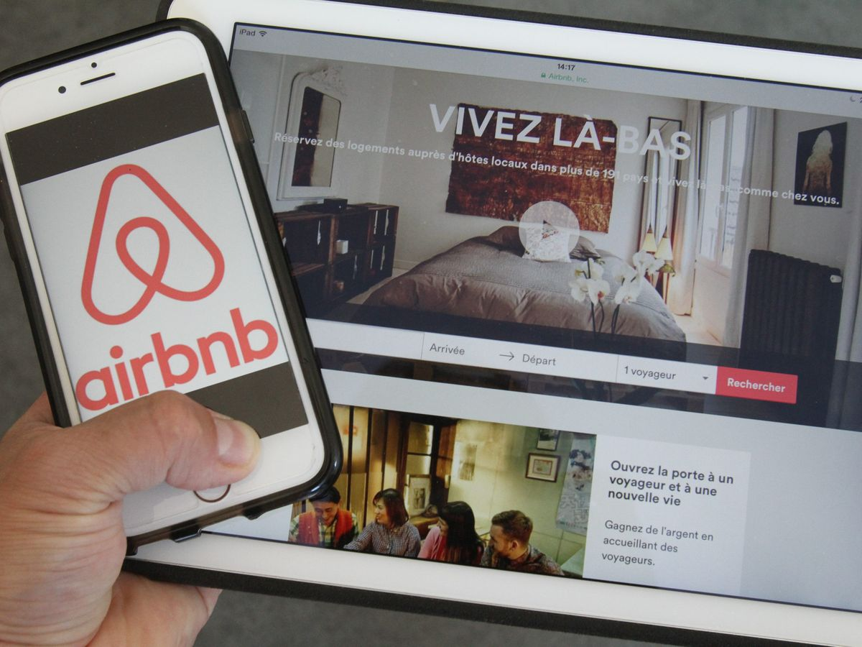
Kubernetes-Architecture
<numéro>
Comment ?
Utilisation de COE (Container Orchestration Engine)
Utilisation d'infrastructure as code
Utilisation d'un Discovery Service
Notes:
Les 3 éléments nécessaire pour déployer les containers
Discovery service : doit s’enregistrer pour etre trouver par un utilisateur . Comme location d’appart.

Slide 7
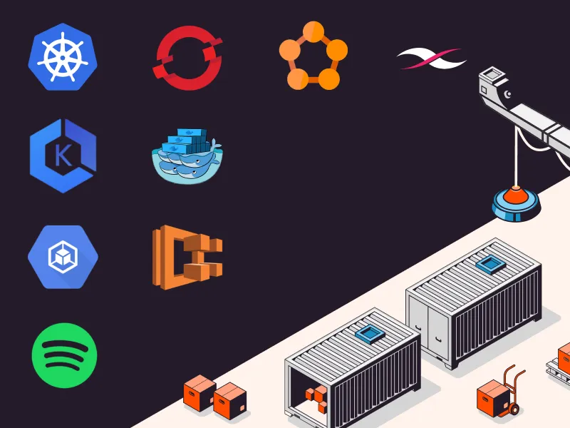
Kubernetes-Architecture
<numéro>
Container orchestration engine (COE)
Gestion du cycle de vie des conteneurs/applications
Abstraction des hôtes et des cloud providers (clustering)
Mise à l’échelle en fonction des besoins de l'application
Quelques exemples:
  Docker Swarm
  Rancher
  Mesos
  Kubernetes

Slide 8
Kubernetes-Architecture
<numéro>
Infrastructure as code
Définition :
  « un ensemble de mécanismes permettant de gérer, par des fichiers descripteurs ou des scripts (code informatique), une infrastructure (informatique) virtuelle »
Version Control System
Intégration / Déploiement Continu

Slide 9
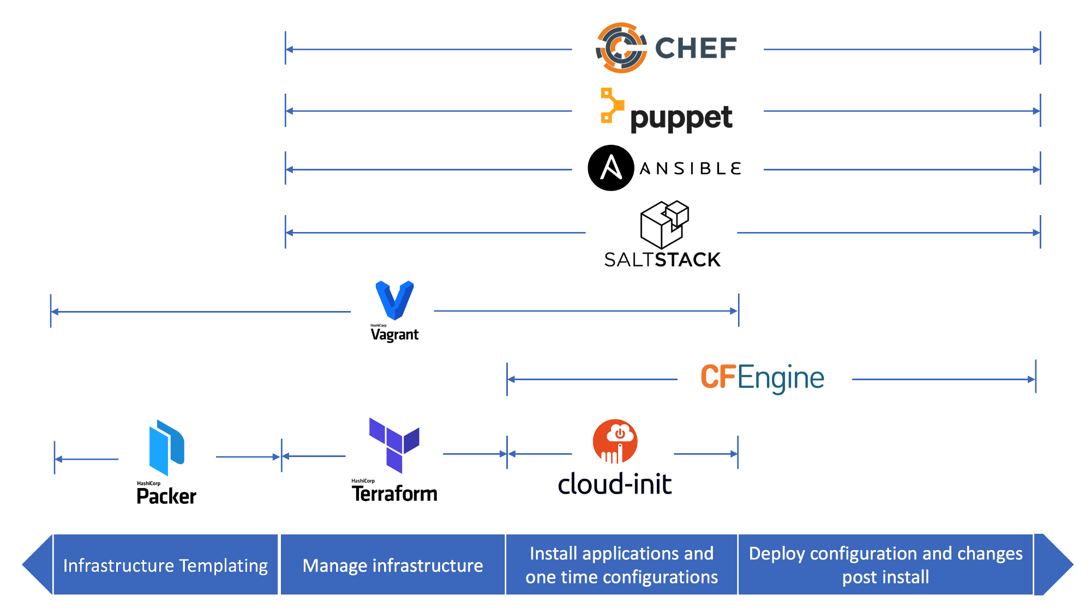
Kubernetes-Architecture
<numéro>
Infrastructure as code
Les outils

Slide 10
Kubernetes-Architecture
<numéro>
Rancher
Permet de provisionner et mutualiser des hôtes Docker sur différents Cloud Provider
Fournit des fonctionnalité de COE :
  Cattle : COE développé par Rancher
  Kubernetes : COE développé par Google
Bon compromis entre simplicité et fonctionnalités comparé à Mesos ou Kubernetes
Encore jeune, adapté aux environnement de taille moyenne (problèmes de passage à l'échelle)
Solution hyper-convergente (comme proxmox)
  « d'architecture matérielle informatique qui agrège de façon étroitement liée les composants de traitement, de stockage, de réseau et de virtualisation de plusieurs serveurs physiques »

Slide 11
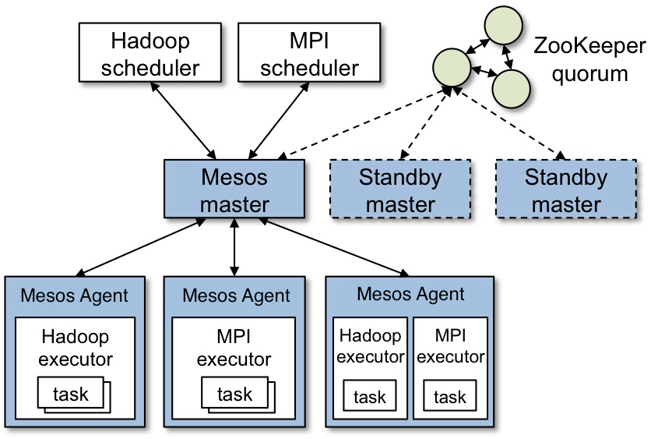
Kubernetes-Architecture
<numéro>
Apache Mesos / Marathon
développé par l'université de Berkeley et utilisé par :
  Twitter dés 2010
  Airbnb des 2013
  Ebay, Verizon, …..
Mesos est comparable à l'ordonnanceur Borg de Google
  Utilise Linux Cgroups pour isoler le processeur, la mémoire, les E / S et le système de fichiers
Adapté aux gros environnements, éprouvé jusque 10000 nodes
Étendu aux conteneurs via Marathon

Slide 12
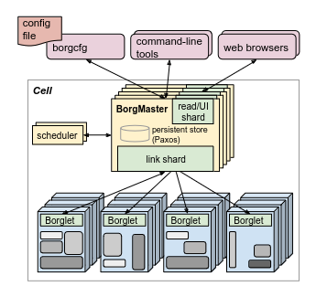
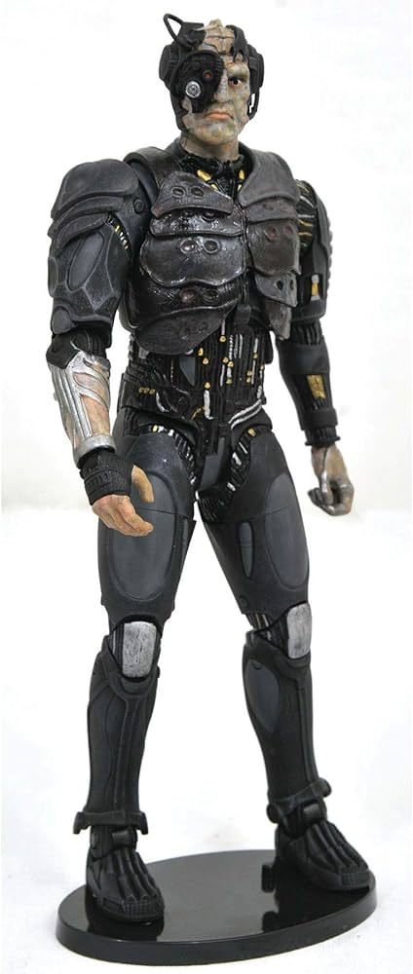
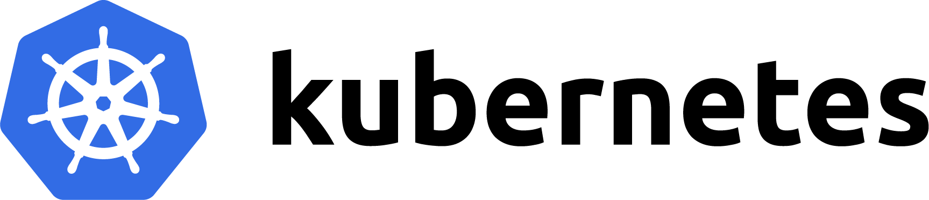
Kubernetes-Architecture
<numéro>
Kubernetes
COE développé par Google, devenu open source en 2014
Issue des travaux sur « Gorg » Plus d’information dans ce papier
Utilisé par Google pour la gestion de leurs conteneurs
Adapté à tout type d'environnements
Devenu populaire en très peu de temps

Slide 13
Kubernetes-Architecture
<numéro>
D’autre outils
Hashicorp Nomad
Amazon ECS
Docker Cloud
Docker UCP (Universal Control Plane)

Slide 14
Kubernetes-Architecture
<numéro>
Kubernetes : projet, gouvernance et communauté

Slide 15

Kubernetes-Architecture
<numéro>
CNCF
«La Cloud Native Computing Foundation (CNCF) est un projet de la Linux Foundation qui a été fondé en 2015 pour aider à faire progresser la technologie des conteneurs et rassembler les industries technologiques autour de son évolution. »
Kubernetes a été le premier projet de la CNCF
Membres fondateurs : Google, CoreOS, Mesosphere, Red Hat, Twitter, Huawei, Intel, Cisco, IBM, Docker, Univa et Vmware. Plud de 450 actuellement

Slide 16

Kubernetes-Architecture
<numéro>
CNCF
Ses rôles
  Intendance des projets
  Faire grossir et évoluer l'écosystème
  Rendre la technologie accessible
  Promouvoir la technologie

Slide 17
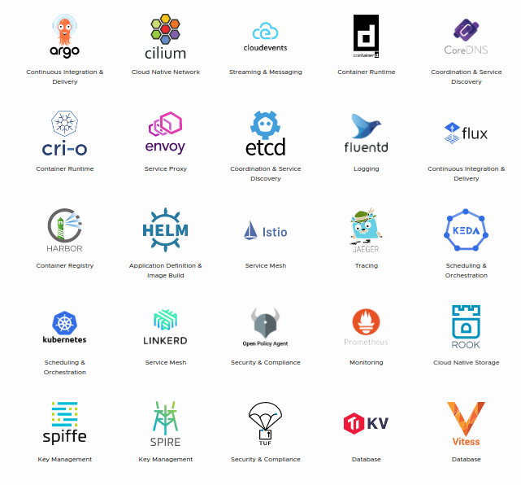
Kubernetes-Architecture
<numéro>
Les projets mature en 2024
25 projets mature et 37 en incubation.
https://www.cncf.io/projects/

Slide 18
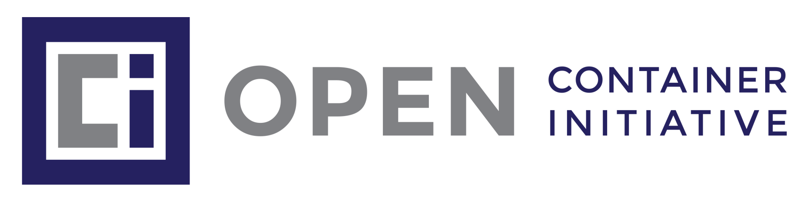
Kubernetes-Architecture
<numéro>
OCI
Créé sous la Linux Fondation
But : Créer un standard Open Source concernant la manière le format et l’exécution des conteneurs et images
Non lié à des produits
Non lié à des COE
runC a été donné par Docker à l'OCI comme implémentation de base

Slide 19

Kubernetes-Architecture
<numéro>
Kubernetes : Projet
Docs
  https://kubernetes.io/docs/
Slack
  http://slack.k8s.io/
Discuss
  https://discuss.kubernetes.io
Stack Overflow :
  https://stackoverflow.com/questions/tagged/kubernetes
Serverfault
  https://stackoverflow.com/questions/tagged/kubernetes

Slide 20
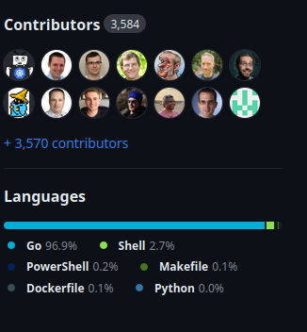
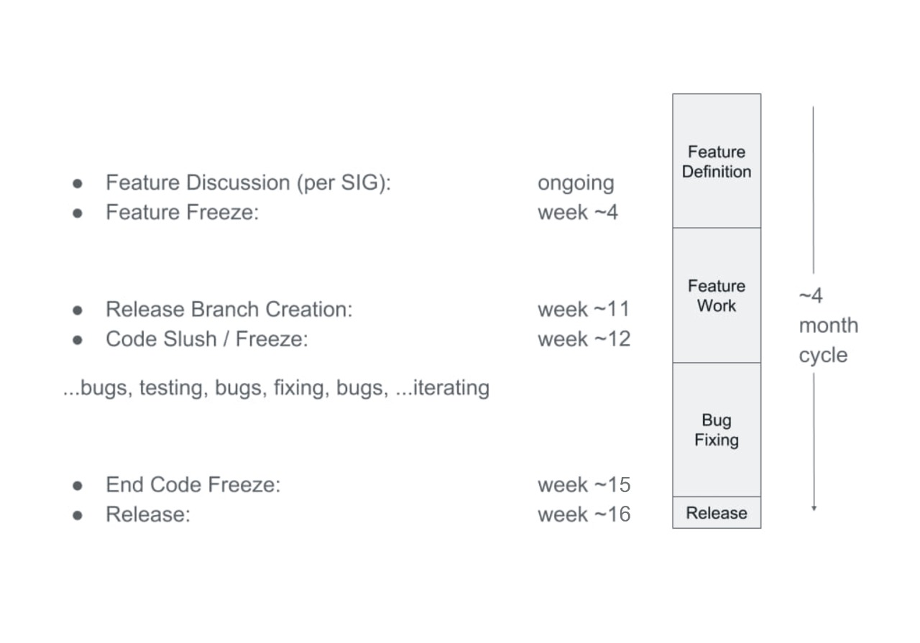
Kubernetes-Architecture
<numéro>
Kubernetes : Projet
Hébergé sur Github
  https://github.com/kubernetes/kubernetes
3 release par an

Slide 21
Kubernetes-Architecture
<numéro>
Architecture

Slide 22

Kubernetes-Architecture
<numéro>
Composants
Kubernetes est écrit en Go, compilé statiquement.
Un ensemble de binaires sans dépendance
Faciles à conteneuriser et à packager
Peut se déployer uniquement avec des conteneurs
Pas de dépendance à un OS
Utilisable jusqu’à 5000 nœuds

Slide 23
Kubernetes-Architecture
<numéro>
Composant du Controle Plane
etcd: Base de données
kube-apiserver : API server qui permet la configuration d'objets Kubernetes (Pod, Service,Deployment, etc.)
kube-proxy : Permet le forwarding TCP/UDP et le load balancing entre les services et les backends(Pods)
kube-scheduler : Implémente les fonctionnalités de scheduling
kube-controller-manager : Responsable de l'état du cluster, boucle infinie qui régule l'état du cluster afin d'atteindre un état désiré

Slide 24
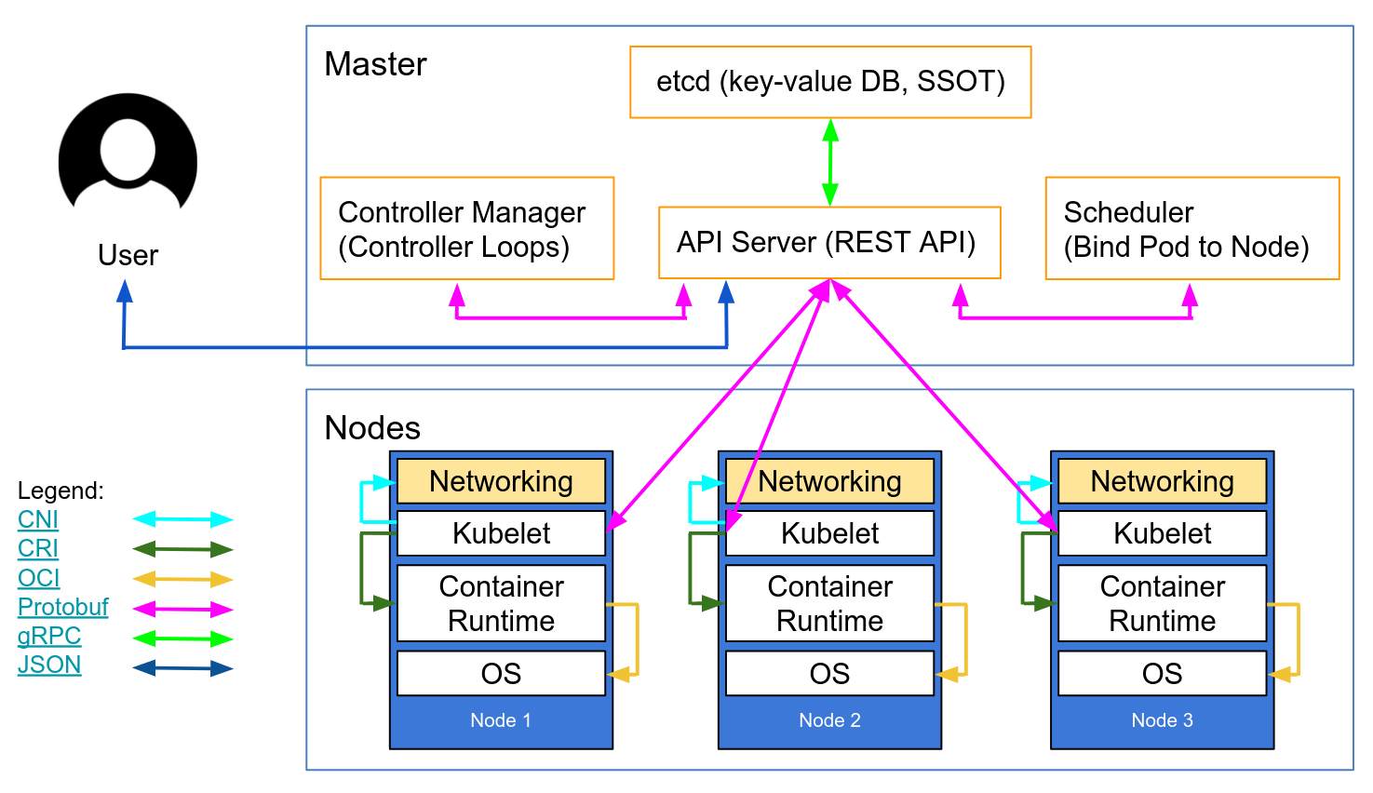

Kubernetes-Architecture
<numéro>
Master node
  Responsable de l’état du cluster
Node :
  Exécution des container
Plus de master => plus de contrôle sur les nodes

Slide 25
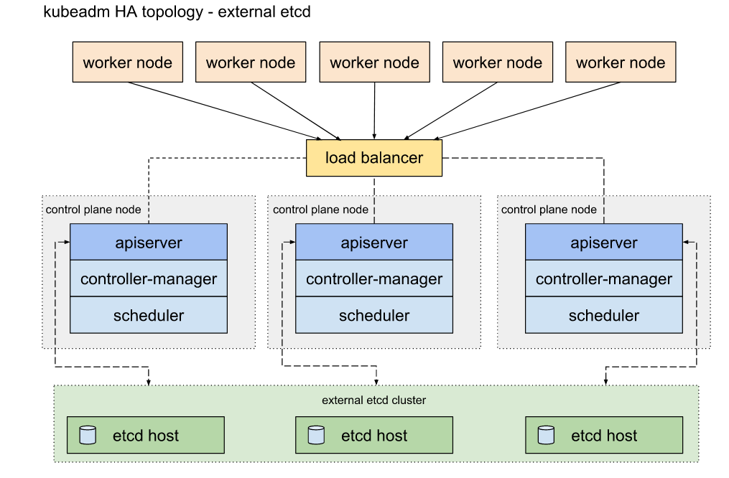
Kubernetes-Architecture
<numéro>

Slide 26
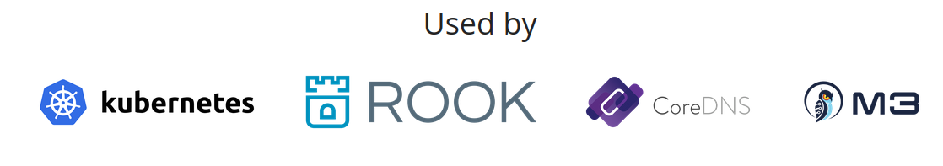
Kubernetes-Architecture
<numéro>
ETCD
Base de données de type Clé/Valeur ( Key Value Store), accessible via une api REST
Stocke l'état d'un cluster Kubernetes
Point sensible (stateful) d'un cluster Kubernetes
Projet intégré à la CNCF

Slide 27
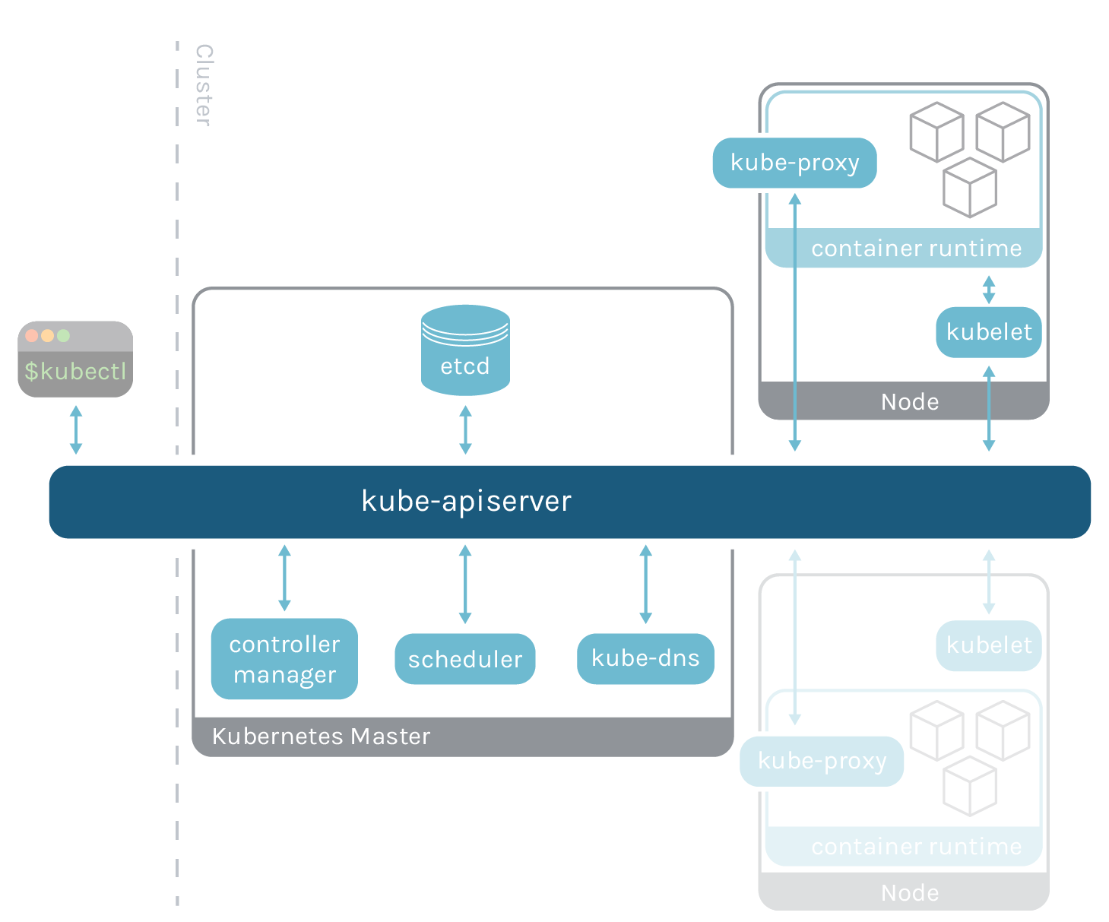
Kubernetes-Architecture
<numéro>
KUBE-APISERVER
Les configurations d'objets (Pods, Service, RC, etc.) se font via l'API server
Un point d'accès à l'état du cluster aux autres composants via une API REST
Tous les composants sont reliés à l'API server

Slide 28
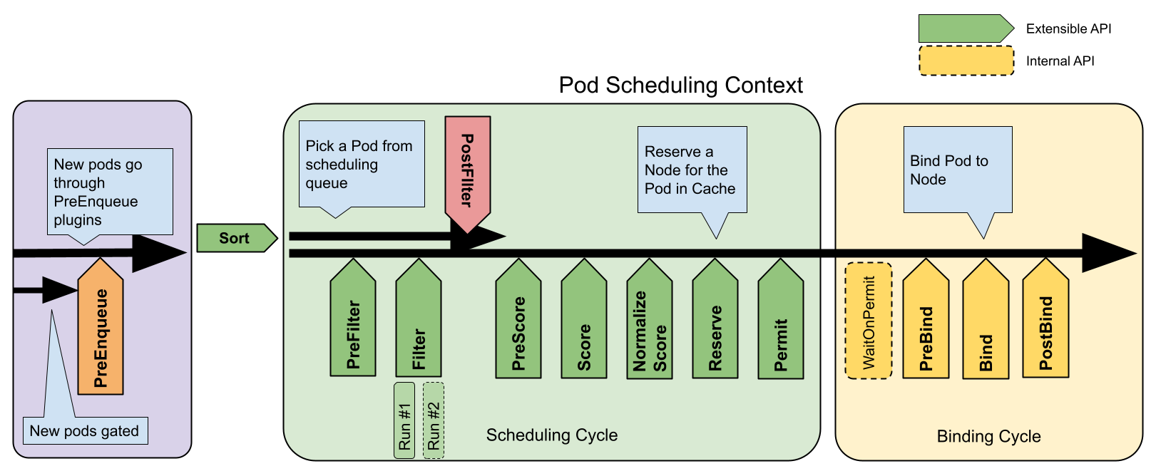
Kubernetes-Architecture
<numéro>
KUBE-SCHEDULER
Planifie les ressources sur le cluster
En fonction de règles implicites (CPU, RAM, stockage disponible, etc.)
En fonction de règles explicites (règles d'affinité et anti-affinité, labels, etc.)

Slide 29
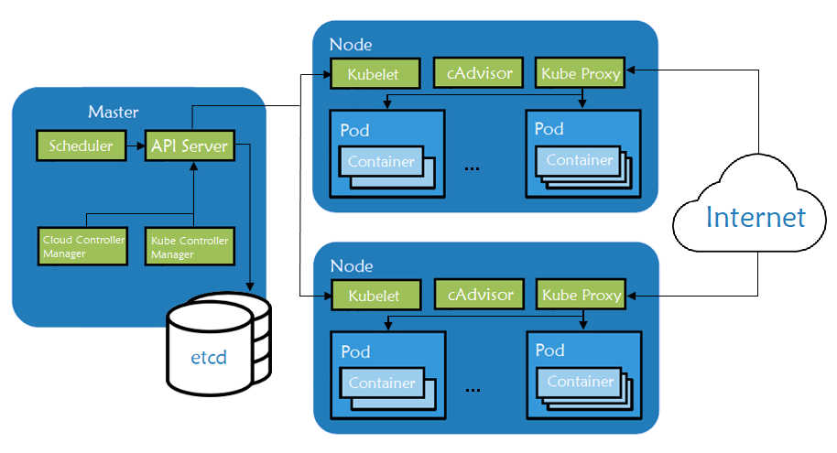
Kubernetes-Architecture
<numéro>
KUBE-PROXY
S'exécute sur chaque nœud et sert de proxy pour les paquets UDP, TCP et SCTP
Maintient les règles du réseau sur l'hôte et gère la transmission des paquets entre les pods, l'hôte et le monde extérieur. Utilise iptables
Réalise le load balancing TCP/UDP
Notes:
cAdvisor analyse les mesures de mémoire, de CPU, de fichiers et d'utilisation du réseau pour tous les conteneurs s'exécutant sur un nœud donné.

Slide 30
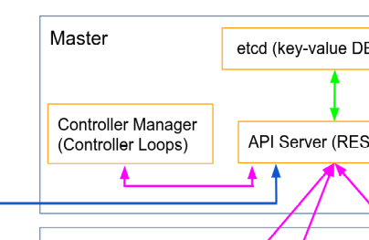
Kubernetes-Architecture
<numéro>
KUBE-CONTROLLER-MANAGER
Boucle infinie qui contrôle l'état d'un cluster
Effectue des opérations pour atteindre un état donné
De base dans Kubernetes :
  replication controller
  endpoints controller
  namespace controller
  serviceaccounts controller
Agit comme une couche d'abstraction entre les API et les outils des différents fournisseurs de cloud (volumes de stockage, équilibreurs de charge, etc.).

Slide 31
Kubernetes-Architecture
<numéro>
AUTRES COMPOSANTS
kubelet : Service "agent" fonctionnant sur tous les nœuds et assure le fonctionnement des autres services
kubectl : Ligne de commande permettant de piloter un cluster Kubernetes

Slide 32
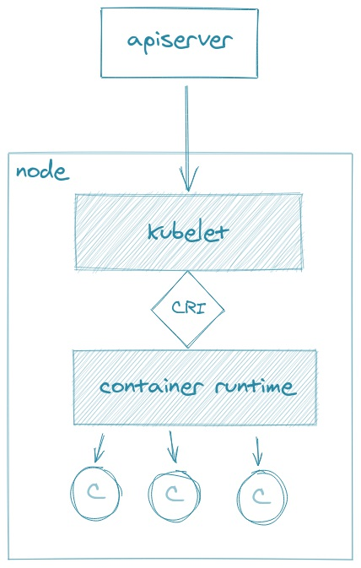
Kubernetes-Architecture
<numéro>
KUBELET
Permet à Kubernetes de s'auto configurer :
  Surveille un dossier contenant les manifests (fichiers YAML des différents composant de Kubernetes).
Applique les modifications si besoin (upgrade, rollback).
Surveille l'état des services du cluster via l'API server (kube-apiserver).
Assure la communication entre les nodes et l'apiserver
En charge de créer les conteneurs au travers de l'interface Container Runtime Interface (CRI)
Peut fonctionner avec différentes container runtimes

Slide 33
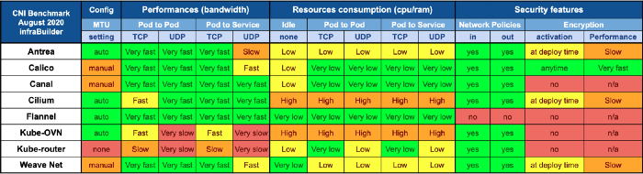
Kubernetes-Architecture
<numéro>
Réseau
Kubernetes n'implémente pas de solution réseau par défaut, mais s'appuie sur des solutions tierces qui implémentent les fonctionnalités suivantes :
  Chaque pods reçoit sa propre adresse IP
  Les pods peuvent communiquer directement sans NAT

Slide 34
Kubernetes-Architecture
<numéro>
Déploiement

Slide 35
Kubernetes-Architecture
<numéro>
Les différentes méthodes
Do-It-Yourself (DIY) ou Kubernetes the hard way
  Contrôle intégral de l’installation
  Pas facile !
Minikube
  Minikube est un outil qui permet de créer un cluster Kubernetes unique localement sur votre machine. C'est idéal pour le développement et les tests locaux.
kops (Kubernetes Operations)
  Kops est un outil en ligne de commande qui facilite le provisionnement, l'exploitation et la maintenance des clusters Kubernetes sur des infrastructures cloud, telles qu'AWS (Amazon Web Services).

Slide 36
Kubernetes-Architecture
<numéro>
Les différentes méthodes
Rancher
  Rancher est une plate-forme de gestion de conteneurs qui offre également la possibilité de déployer et de gérer des clusters Kubernetes. Il simplifie la gestion des clusters Kubernetes sur site, dans le cloud ou dans un environnement hybride.
Juju :
  Juju est un orchestrateur de modèles de services qui peut être utilisé pour déployer et gérer des applications sur des clusters Kubernetes.
k3s
  k3s est une distribution légère de Kubernetes conçue pour être facile à installer et à gérer. Elle est particulièrement adaptée aux environnements avec des ressources limitées.

Slide 37
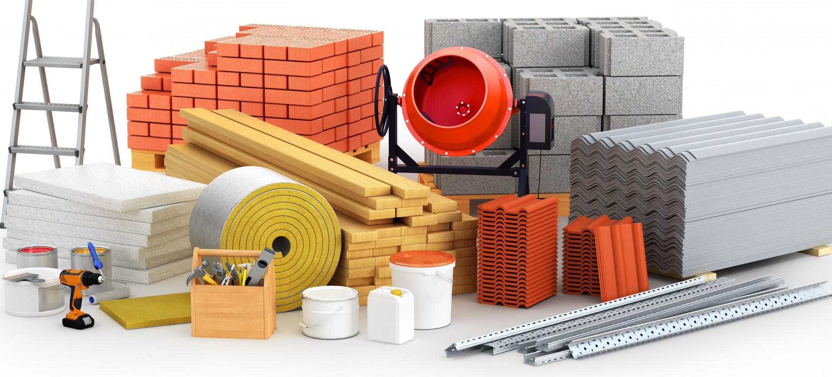
Kubernetes-Architecture

